Slide 1

Repensando las Oficinas de Software Libre en las Universidades
esLibre 2021 (virtual)
25 de junio de 2021
Jesús M. González Barahona
Twitter: @jgbarah2
Oficina de Conocimiento y Cultura Libres
Despacho 004 – Rectorado (Móstoles)
https://urjc.es/ofilibre
ofilibre@urjc.es
@OfiLibreURJC

Slide 2
Primero fue el software libre...
Libertad de ejecución
Libertad de estudio y modificación
Libertad de copia
Libertad de copia de las modificaciones
https://www.gnu.org/philosophy/free-sw.es.html
https://opensource.org/osd

Slide 3



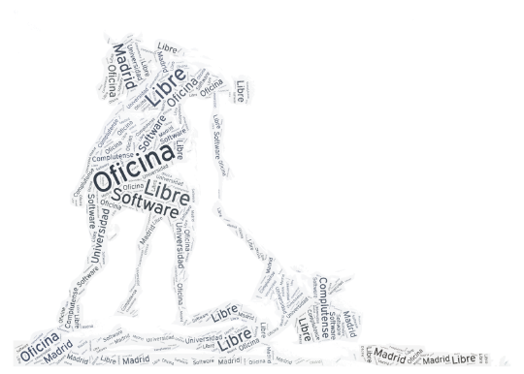



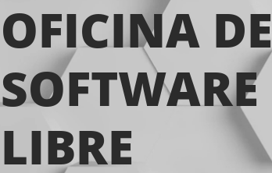



Y luego las oficinas universitarias

Slide 4
¿Por qué oficinas de software libre?
El software libre encaja especialmente bien con la idea de Universidad

Slide 5
¿Por qué oficinas de software libre?
Docencia
Investigación
Administración

Slide 6
¿Por qué oficinas de software libre?
Pero el software libre es percibido como algo “muy técnico”

Slide 7
Otro enfoque
¿Y si miramos desde un poco más lejos?

Slide 8
Qualquier omen, que lo oya, si bien trovar sopiere,
puede más y añadir et emendar si quisiere,
ande de mano en mano a quienquier quel' pidiere,
como pella a las dueñas tómelo quien podiere.
Pues es de buen amor, emprestadlo de grado,
non desmintades su nombre, nin dedes refertado,
non le dedes por dineros vendido nin alquilado,
ca non ha grado, nin graçias, nin buen amor complado.
Juan Ruiz, Arcipreste de Hita.
Libro de Buen Amor, siglo XIV

Slide 9
La tercera misión de la Universidad
Servicio, transferencia y compromiso con la sociedad

Slide 10
Ampliemos los ámbitos de actuación
Publicación abierta
Datos abiertos
Cultura libre
Software libre

Slide 11
Publicación abierta
“The author(s) and right holder(s) of such [open access] contributions grant(s) to all users a free, irrevocable, worldwide, right of access to, and a license to copy, use, distribute, transmit and display the work publicly and to make and distribute derivative works, in any digital medium for any responsible purpose, subject to proper attribution of authorship [...]”

Slide 12
Publicación abierta
resultados de investigación
materiales docentes
documentos de gestión
“Plantéate si podría ser abierto...”
https://openaccess.mpg.de/Berlin-Declaration

Slide 13
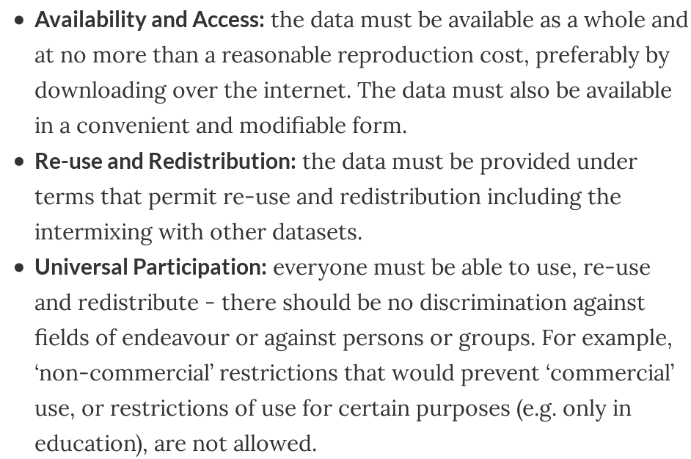
Datos abiertos

Slide 14
Datos abiertos
“Los datos abiertos son más útiles”
http://opendatahandbook.org/

Slide 15
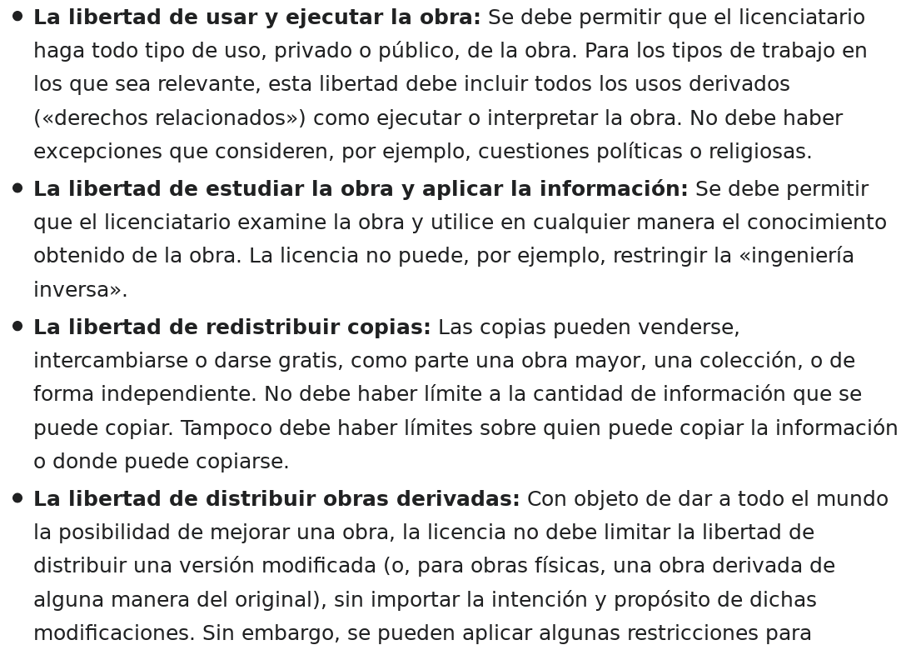
Cultura libre

Slide 16
Cultura libre
“La cultura libre es una opción”
https://freedomdefined.org/Definition/Es

Slide 17
Software libre
“El software libre tiene ventajas”

Slide 18
Enfoque
Información,
promoción,
coordinación
facilitación,
en colaboración con
todos los agentes de la Universidad

Slide 19
En todos los ámbitos
Identificación y apoyo a iniciativas
Estímulo de nuevas iniciativas
Colaboración con comunidades
Formación y asesoramiento
Actividades de promoción y acercamiento
Eliminación de barreras

Slide 20
Traslademos lo aprendido
La filosofía es la misma, pero ahora la comunidad puede ser mucho mayor.
Ayudemos a formar una nueva comunidad.

Slide 21
Oficina de conocimiento y cultura libre
“un agente útil”

Slide 22
Copyright 2021 Oficina de Conocimiento y Cultura Libres,
Universidad Rey Juan Carlos
Algunos derechos reservados.
Este artículo se distribuye bajo la licencia
“Reconocimiento-CompartirIgual 3.0 España” de Creative Commons,
disponible en
https://creativecommons.org/licenses/by-sa/3.0/es/deed.es
Este documento (o uno muy similar) está disponible en https://urjc.es

